Slide 1
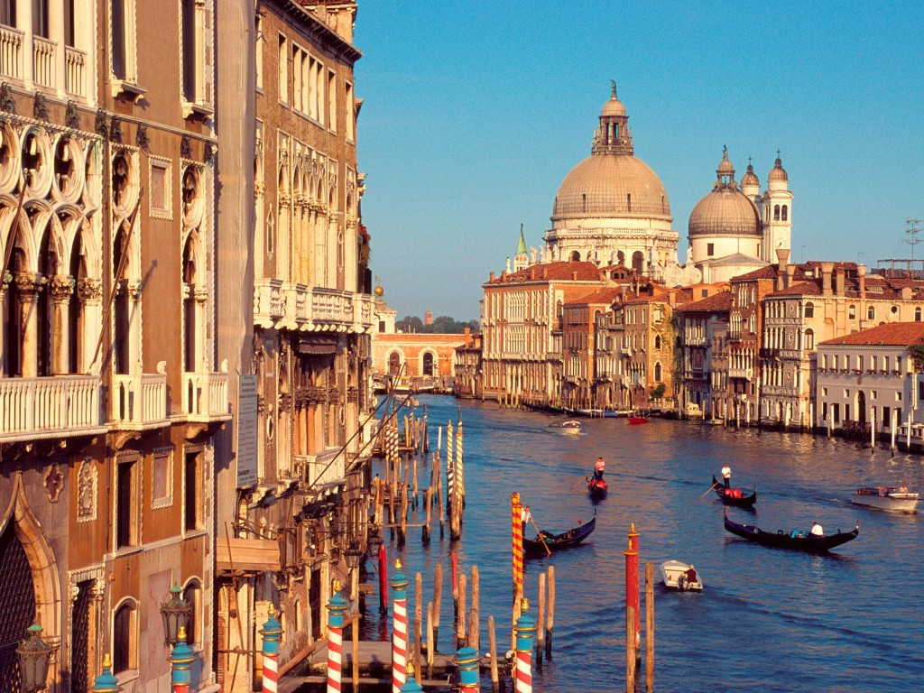
Італія
Італія
Савега Олеся

Slide 2
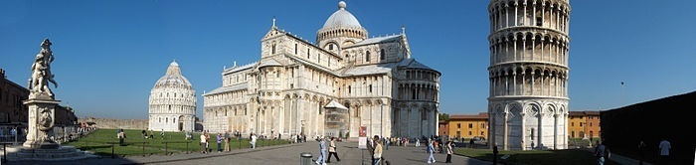
Загальна інформація
Площа 301 230 кв. км
Столиця Рим
Член ЄБРР, ЄС, МБР, НАТО, ОЭСР Населення 58 103 033(липень 2005)
Державний устрій парламентська республіка, унітарна держава
Склад території 20 областей
Грошова одиниця євро
Середньовічна площа у місті Піза

Slide 3


Республіка Італія
Символіка
Герб
Прапор

Slide 4
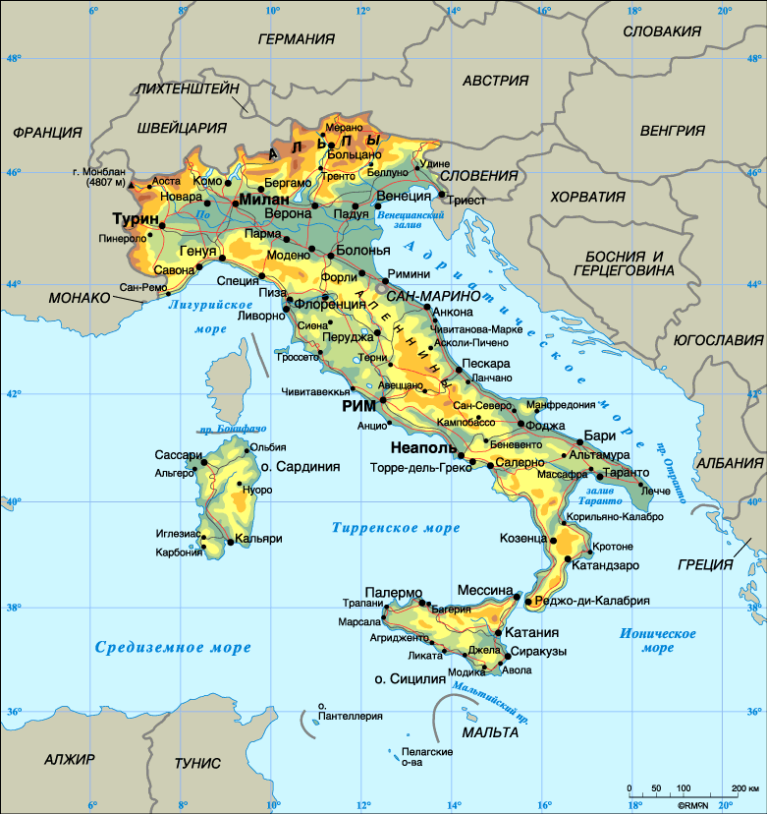
Карта
Регіони Італії
20 областей: Абруцо, Базиліката, Калабрія, Кампанія, Емілія-Романья, Фріулі-Венеція-Джулія, Лацио, Лигурия, Ломбардія, Марке, Молізе, П'ємонт, Апулія, Сардинія, Сицилія, Тоскана, Трентино-Альто-Адідже, Умбрія, Вале Даоста, Венето.

Slide 5
Рим
Рим (італ. Roma, лат. Rōma) — столиця Італії, адміністративний центр провінції Рим та області Лаціо. Населення становить понад 2,76 млн осіб, це найбільша за територією і кількістю жителів комуна країни. Міська агломерація нараховує до 3,7 млн жителів і є другою за величиною в Італії після Мілана. Рим розташований в центральній частині Апеннінського півострова на річці Тибр, поблизу узбережжя Тірренського моря.
Рим — одне з найстаріших міст світу, столиця Стародавнього Риму. Тому, Рим часто називають «вічним містом». Також Рим називають «містом на семи пагорбах». Це пов'язано з тим, що спочатку поселення було на пагорбі Палатин, згодом були заселені сусідні пагорби — Капітолій і Квіринал. Дещо пізніше поселення з'явилися на останніх 4 пагорбах Целій, Авентін, Есквілін і Вімінал.

Slide 6
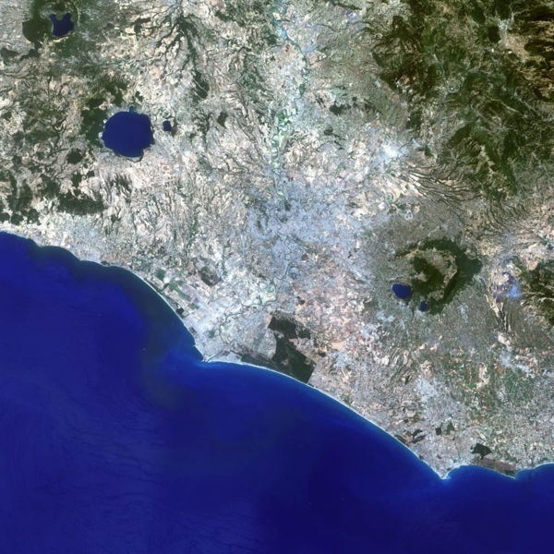
Вигляд Рима з орбіти

Slide 7
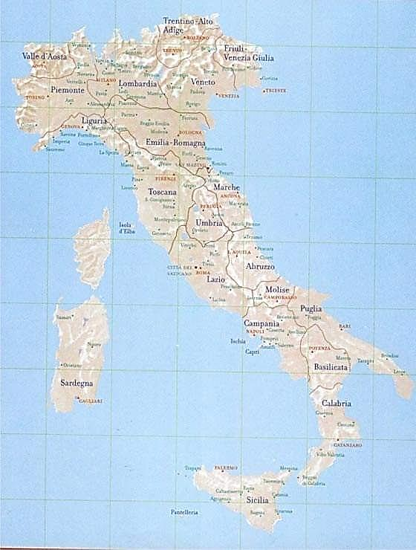
Корисні копалини
Залізна руда (Аост, о. Ельба)
Поліметалеві руди
Ртутні руди (Тоскана)
Марганець (Лігурія і в Центральна Італія )
Буре і кам'яне вугілля (Сардинія, Тоскана, Умбрія, Калабрія)
Нафта (Сицилія, Паданская рівнина)
Природний газ (Паданская рівнина, шельф Адріатичного моря, Сицилія)
Карарський мармур (Карар (Тоскана)
Сірка, калійний і кам'яний солі, асфальт, бітум (Сицилія)

Slide 8
Населення
І тип відтворення;
Природний приріст – 0,9 (але цей показник поступово знижується);
Сальдо міграції – від'ємне еміграції до Німеччини, Франції, Великої Британії
Однонаціональна країна: 94% - італійці, 2,5 - сардинці, 1,4 - фріули;
Релігія – християнство (католицизм);
Середня густота населення – 191,3 чол. на км. кв.;
Рівень урбанізації – 67%;
Великі міста – Рим (2,8 млн.), Мілан (1,6 млн.), Неаполь (1,2 млн.), Турін (1,1 млн.);
Тривалість життя - 76(ч), 83(ж);
Письменність - 98%.

Slide 9
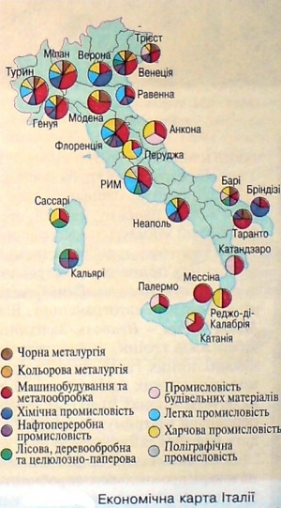
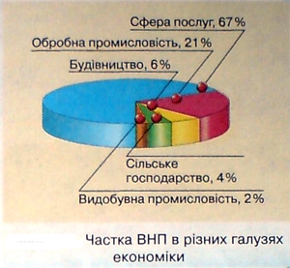
Господарство

Slide 10
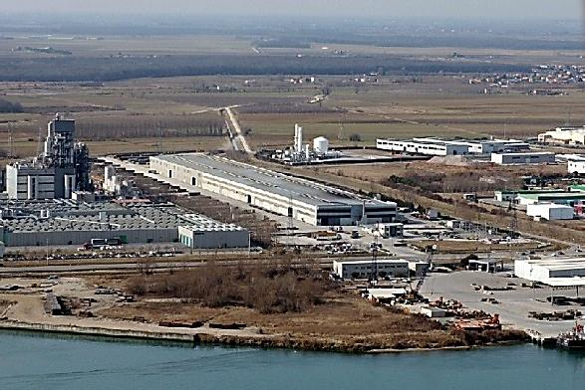
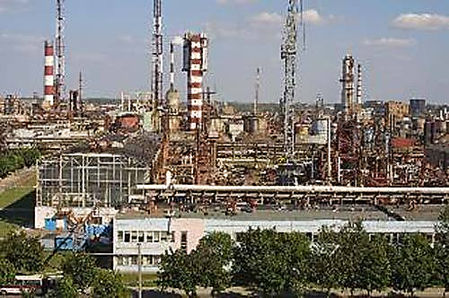
Промисловість
ПЕК – добування газу, нафтопереробка (Мілаццо, Генуя, Венеція); ТЕС – 78%, ГЕС – 20%, АЕС – 1,5 %, ГеоЕС – 0,5%.
Металургія - чавун, сталь, труби (Таранто, Неаполь, Генуя, Мілан та ін.). Більшого розвитку набула кольорова металургія: найбільш розвинена алюмінієва промисловість (пн-сх., Сардинія, Мілан), цинк (Сардинія), Магній (Больцано), олово (Тоскана).
Машинобудування - основна галузь промисловості країни. В його структурі провідними є автомобілебудування (Турин, Мілан, Неаполь, Модена), суднобудування (Неаполь, Генуя, Трієст), верстатобудування (Флоренція, Мілан, Турин), електротехнічне виробництво (Мілан, Турин, Рим, Неаполь), авіабудування (Неаполь, Палермо, Тур.

Slide 11
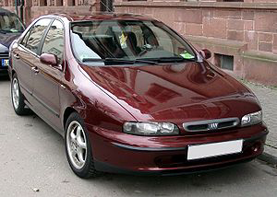
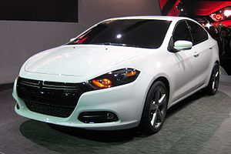
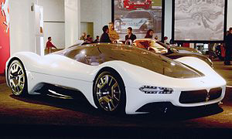
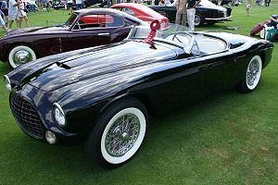
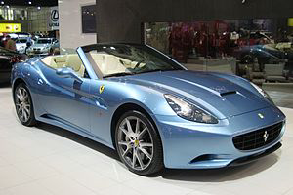
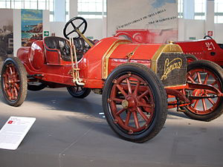
Промисловість
Автомобілебудування (1/4 оброблювальна промисловість, зайнято 2 млн. чол.) – «Феррарі» (Мілан), «Мазераті», «Ланча»; найбільша – «Фіат» (Турін), «Альфа-Ромео» (Неаполь).
Fiat Marea
Maserati Birdcage 75th
Dodge Dart ( 2013 )
Ferrari California
Ferrari 212 Inter
Lancia Alfa-12HP

Slide 12


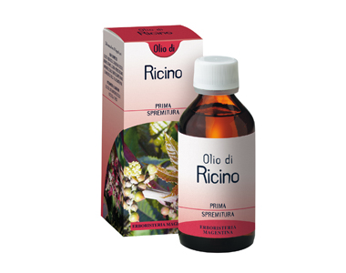
Промисловість
Хімічна промисловість — одна з найрозвинутіших та монополізованих галузей країни. Вона використовує переважно власну сировину і виробляє мінеральні добрива, кислоти, синтетичні волокна, фарби, пластмаси тощо.

Slide 13
Промисловість
Легка і меблева промисловість, які представлені невеликими підприємствами, зосереджені в місцях виникнення, тобто на Півночі, але й для них характерне зміщення в Центр, де оплата праці нижча. Модні вироби (одяг, взуття, меблі) є невеликою, але престижною частиною італійської промисловості. Італія є світовим лідером з виготовлення вовняних тканин, що становить понад 15% світового виробництва, і поступається за цим показником лише Китаю. Відповідно Італія належить до провідних світових експортерів продукції легкої промисловості. Країна визнана центром масової моди. Текстильна галузь розвинена найбільше у Північній Італії (Ломбардія, П'ємонт), є такі виробництва і на решті території (Неаполь, Прато). Швейна, взуттєва та шкіряна галузі розвинені на північному заході Італії (лідер за виробництвом взуття - місто Віджевано), у областях Венето, Тоскана, Емілія-Романья, Умбрія, Марке.

Slide 14

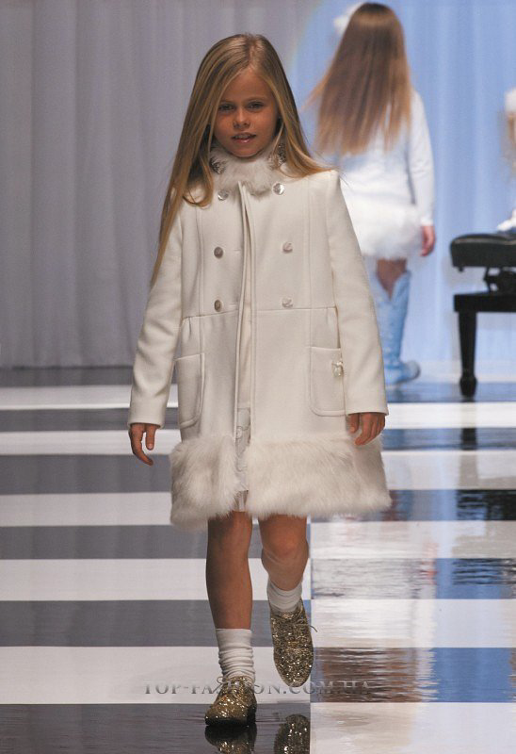
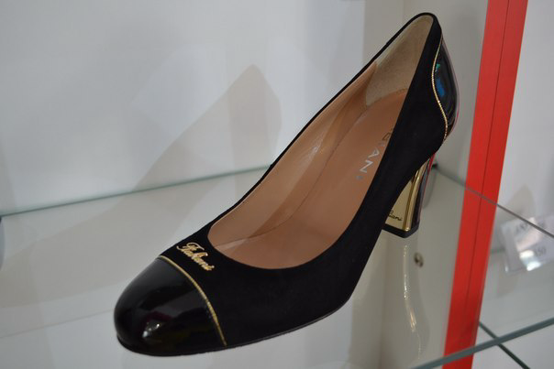
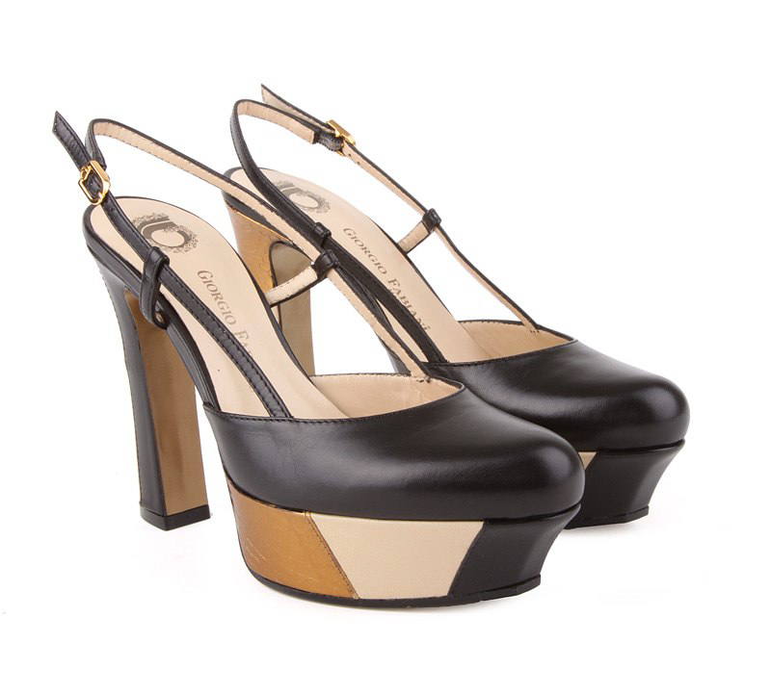


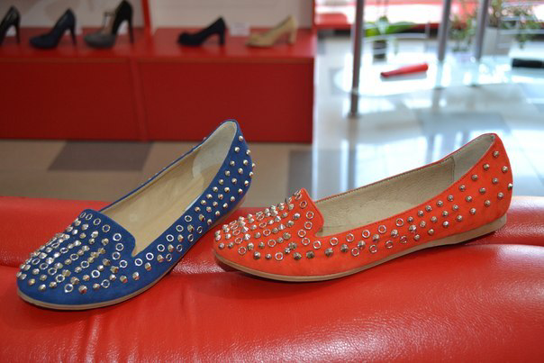
Італійські бренди одягу та взуття
Giovanni Fabiani
HEGO'S
Giorgio Fabiani

Slide 15
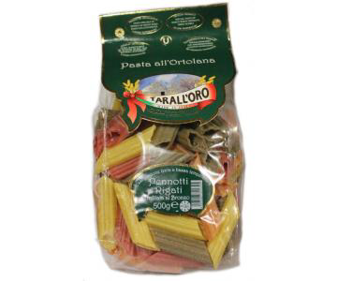
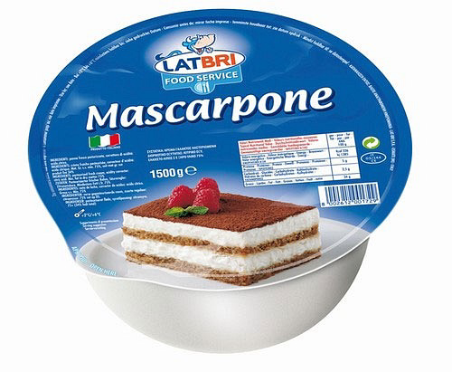
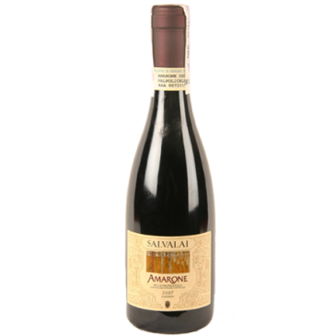
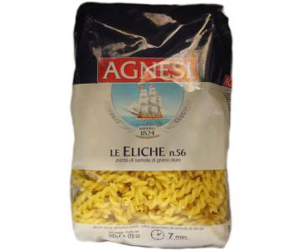
Промисловість
Харчова промисловість спеціалізується на виробництві макаронів, сиру, цукру-піску, оливкової олії, консервованих овочів і фруктів, соків, виноградних вин, тютюнових виробів. Італія випускає щороку понад 70 млн декалітрів вина (125 л у перерахунку на душу населення).

Slide 16
Сільське господарство
За стандартами ЄС, сільське господарство Італії недостатньо ефективне. Середній розмір ферм — 7 га. Малі господарства малопродуктивні й малотоварні. До багатих і Розвинених сільськогосподарських районів можна віднести Паданську низовину та західне узбережжя між Ліворно і Неаполем. В сільському господарстві Італії домінує рослинництво. На першому місці за вартістю в ньому стоять так звані «середземноморські продукти».. Овочів тут вирощують більше, ніж у Великобританії, Франції та Німеччині разом узятих. Найбільше значення має культура томатів. Італія є великим виробником і експортером (як правило, перше або одне з перших місць у світі) також фруктів, особливо груш і персиків, апельсинів, лимонів, винограду й вина. Разом з Іспанією вона утримує першість у вирощуванні оливок, але олія є продуктом внутрішнього споживання. Виробництво вина і олії зосереджене здебільшого на фермах. Італія є важливим виробником зерна. Вирощують пшеницю, кукурудзу, ячмінь і рис. Значні площі зайняті під цукровими буряками і картоплею. Це культури Паданської низовини.
В міру економічного розвитку країни все більшого значення набуває тваринництво, хоча умови Середземномор'я для нього не можна вважати сприятливими. Розводять велику рогату худобу, свиней, овець, кіз, птицю. Італія є значним виробником м'яса й сиру. Частина продуктів тваринництва, включаючи вовну, а також кормове зерно, імпортується. М'ясо-молочне тваринництво зосереджене переважно на Півночі, вівчарство — в Апеннінських горах і на островах. Щорічний вилов риби у межах 0,6 млн т, заготівля лісу становить 9 млн м куб. Лісопродукти, включаючи папір, імпортуються.

Slide 17
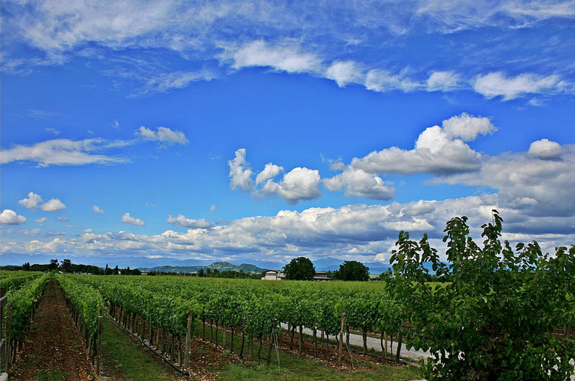
Плантація винограду в Італії
Колліо. Італія

Slide 18
Іноземні партнери та експорт
Країна експортує: автомобілі, мотоцикли, промислове устаткування, озброєння, хімікати, холодильники, пральні і конторські машини, текстильні і швацькі вироби, взуття, овочі, фрукти, цитрусові, вина.
Іноземні партнери та імпорт
Країна імпортує: енергоносії, мінеральні сировини (залізна, мідна, поліметалеві, алюмінієві, марганцеві руди, кам'яне вугілля, нафта, газ), складні машини, хімікати, ліс, бавовник, вовну, продовольчі товари.

Slide 19
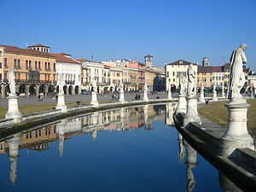
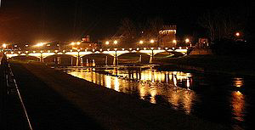
Туризм
Ця галузь має надзвичайно велике значення в житті Італії. За масштабами туризму країна стоїть на першому місці в світі (понад 50 млн іноземних туристів протягом року). Туристів приваблюють і сонячні пляжі Середземномор'я, і краєвиди, і зимові види спорту в Альпах. Італійська Рів'єра в Лігурії є одним цілим з французькою, її доповнюють пляжі Сардинії та Адріатики.
Італійські міста мають світову славу центрів туризму. Багато з них існують з часів Стародавнього Риму, були столицями середньовічних князівств і зараз є скарбницями творів мистецтва, історичних і архітектурних пам'яток. Серед них Болонья, Падуя, Парма, Піза, Равенна і багато інших. Саме італійські міста стали центрами, де в XII—XIV ст. зародилось найбільше університетів у Європі.
Італія має першокласну туристичну інфраструктуру і стабільну клієнтуру — жителів Північно-Західної Європи. Порівняно з Францією іноземний туризм в Італії є більш молодим (за віком туристів), дешевим (за середніми їхніми витратами). Величезний наплив туристів має і негативні наслідки. Багато пляжів забруднено, виникла загроза збереженню творів мистецтва.
Падуя
Парма

Slide 20
Визначні пам'ятки
На території Італії величезна кількість визначних пам'яток як природних, так і історико-архітектурних. У Римі це — храм Пантеон, Колізей, Форум, лазні Каракалла, Тріумфальна арка, собор Св. Павла, Капітолійський музей, Національний музей, галерея Боргезе і ін. У Мілане — знаменита опера «Ла Скала», церква Сан-Амброджо, монастир з фрескою «Таємна вечеря» Да Вінчі. У Пізі — «Падаюча вежа» (1174-1372), у Флоренції, символі епохи Відродження, — палац Строцці, його споруди і площі прикрашають творіння Мікеланджело, Джотто, Челліні. Унікальне місто-музей Венеція, історичний центр якого розташований на 118 островах з 400 мостами, в т.ч. Ріальто і Міст Зітхань.

Slide 21
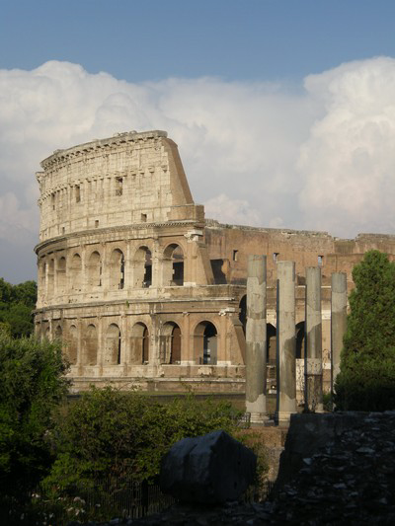
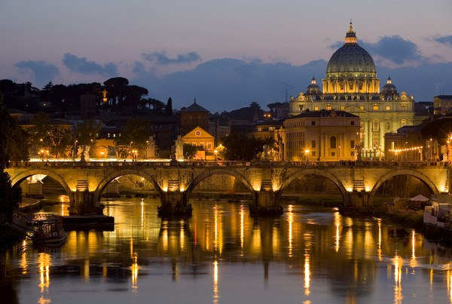
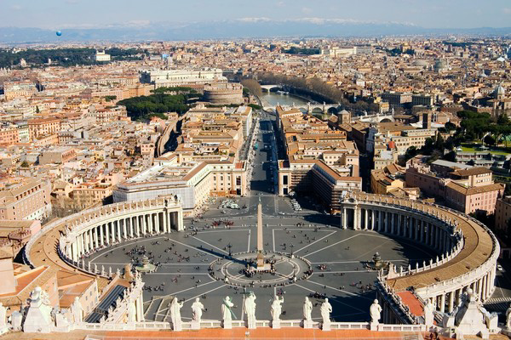
Визначні місця Італії
Найбільша визначна пам'ятка Італії — Вічне Місто Рим.
Колізей — найвідоміша визначна пам'ятка Італії.
Площа Святого Петра у Ватикані.

Slide 22
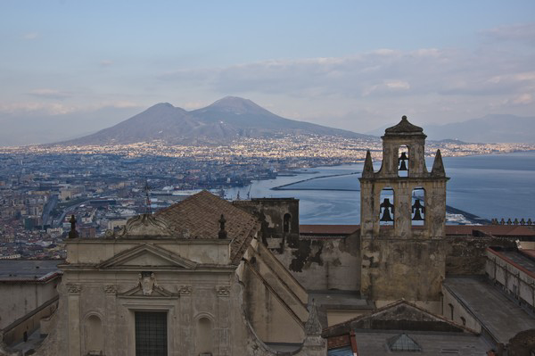
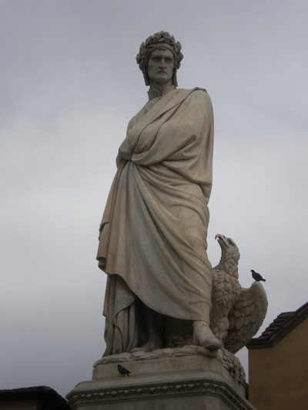
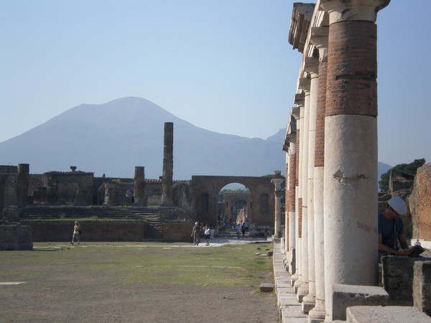
Визначні місця Італії
Неаполь — «тисячолике місто».
Пам'ятник Данте у Флоренції.
Застигле у віках місто Помпеї.

Slide 23
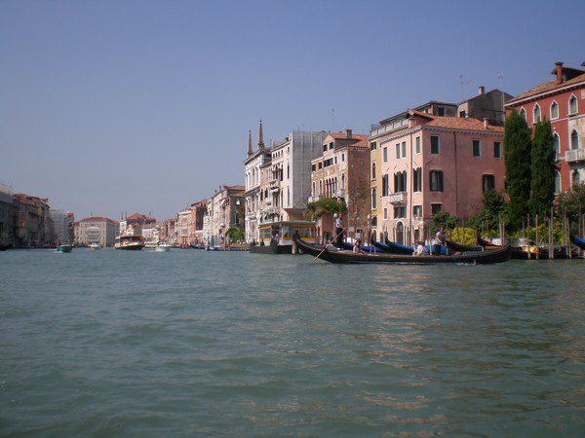
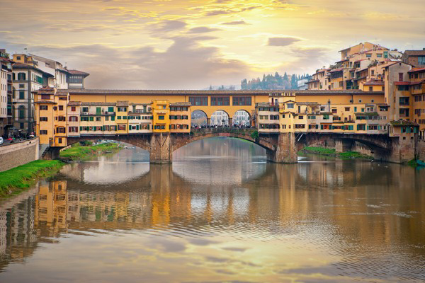
Визначні місця Італії
Чарівна атмосфера венеціанських каналів
Міст Понте Веккьо

Slide 24
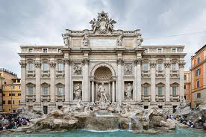
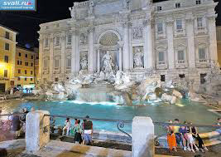
Фонтан Треві
Фонтан Треві – це найпопулярніший фонтан міста. Він також відображає перемогу стилів бароко і рококо. Узявши за основу ескізи Берніні, Ніколо Сальві прийняв на себе всю відповідальність за здійснення цього грандіозного задуму (1732-1751 рр.), що справляє враження театральної сцени. До задньої стіни Палаццо Полі примикає Тріумфальна арка – чотири колони Корінфа несуть на собі фриз і статуї чотирьох грацій. Тритони правлять кіньми, запряженими в колісницю-раковину морського божества Океану, що підноситься на фоні фантастичного пейзажу. Дно фонтану вкрите монетами: тому як, по стародавньому повір'ю, туристи, які хочуть відвідати Рим ще раз – повинні, стоячи спиною до фонтану, кинути монету правою рукою через ліве плече. Після реставрації фонтану в 1991 році, міська влада заборонила туристам «смітити» грошима; втім, на забороні не наполягали, і незабаром ритуал відродився. Цікаво: підраховано, що щоденно, таким чином, туристи залишають тут більше 1 500 євро. Ці гроші йдуть в доброчинні організації. Існує ще одна традиція для туристів – випити води з «трубочок закоханих», які розташовані в правій частині фонтану. Слід орієнтуватися на кам'яний капелюх, що лежить на скелі. У 50-і і 60-і роки Рим стає «Голлівудом на Тібрі». На фоні цього фонтану знімається знаменита сцена фільму Федеріко Фелліні – «Солодке життя», де Аніта Екберг входить у воду. Там грає також Марчелло Мастроянні Чарівність фонтану Треві підсилює контраст значних розмірів щодо маленької площі, на якій фонтан розташовується. Створюється враження, що площа навіть пригнічує його. Центр фонтану втілює Океан, що підіймається з води на колісниці, в упряжці морських ковзанів і тритонів між скелями, де зображені тридцять різних видів рослин.

Slide 25
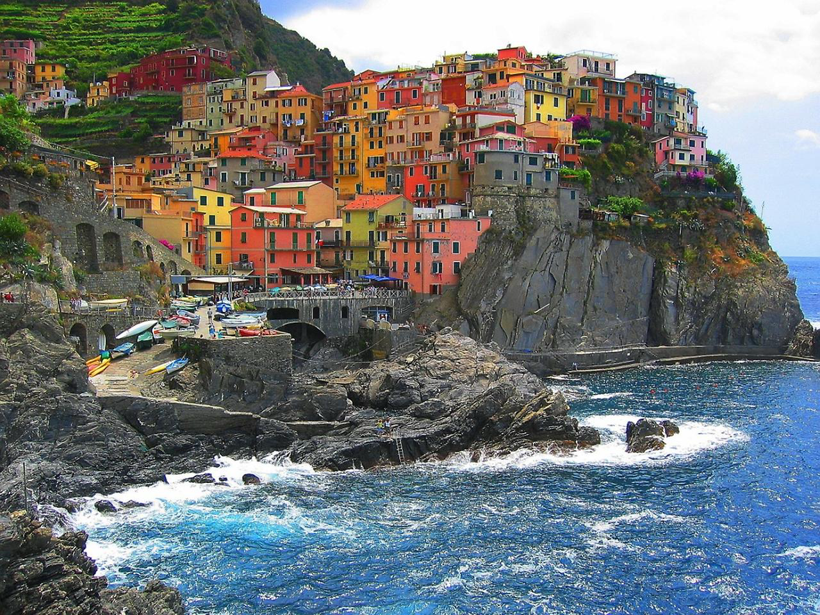
Чінкве Терре
Об’єкт Світової спадщини ЮНЕСКО і Національний парк, одна з найчистіших і найакуратніших областей Італії ; коштовний камінь в короні Лігурії – 5 знаменитих земель Італії Чінкве Терре . П’ять чудових кольорових міст гніздяться на крутих скелях італійської Рів’єри

Slide 26
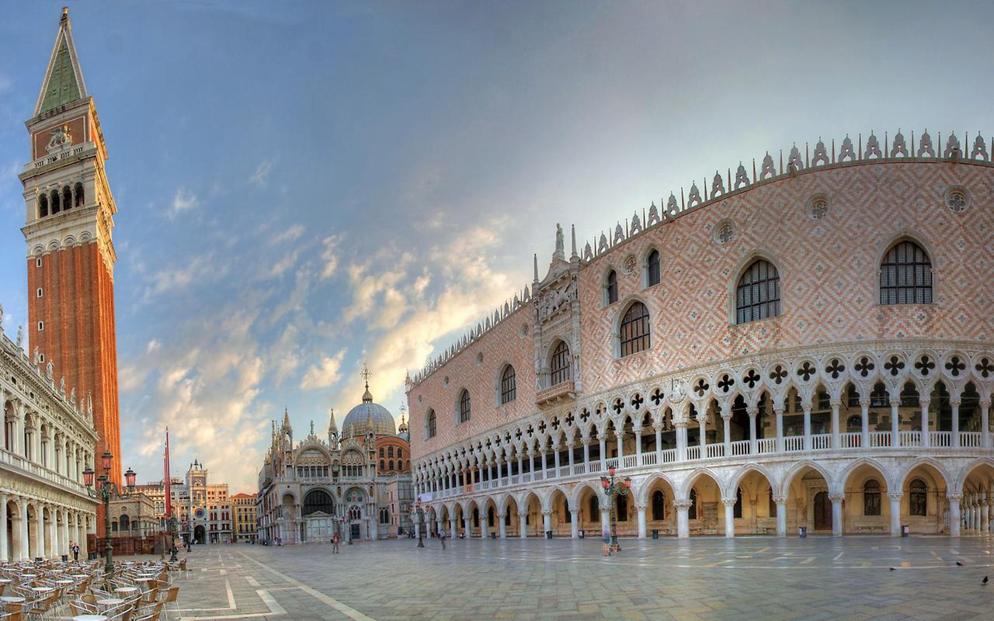
Базиліка Святого Марка.
Базиліка Святого Марка

Slide 27
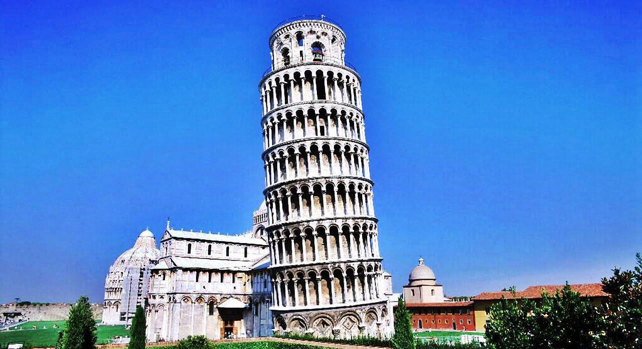
Пізанська Вежа в Пізі
Ще один із символів країни, одна з найбільш пізнаваних пам’яток Італії. Це не оптичний обман, і при цьому архітектори не припускали, що вежа так нахилиться. Ледве будівництво досягло третього ярусу, як вежа почала просідати в землю через поганий фундамент, і нахил став очевидним. В даний час ведуться роботи з укріплення Пізанської вежі з метою зберегти її для нащадків.

Slide 28
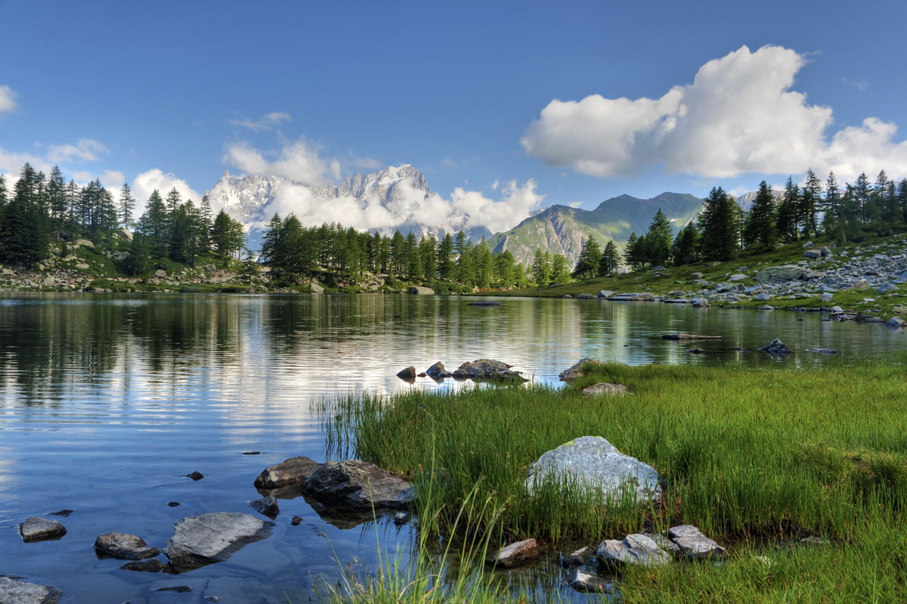
Долина Аоста
Найменша і найменш густонаселена область Італії, з найчистішими Альпійськими річками та численними квітковими луками, є гористій територією, в яку важко не закохатися. Якщо Ви любитель природи, то такі пам’ятки припадуть Вам до душі.

Slide 29
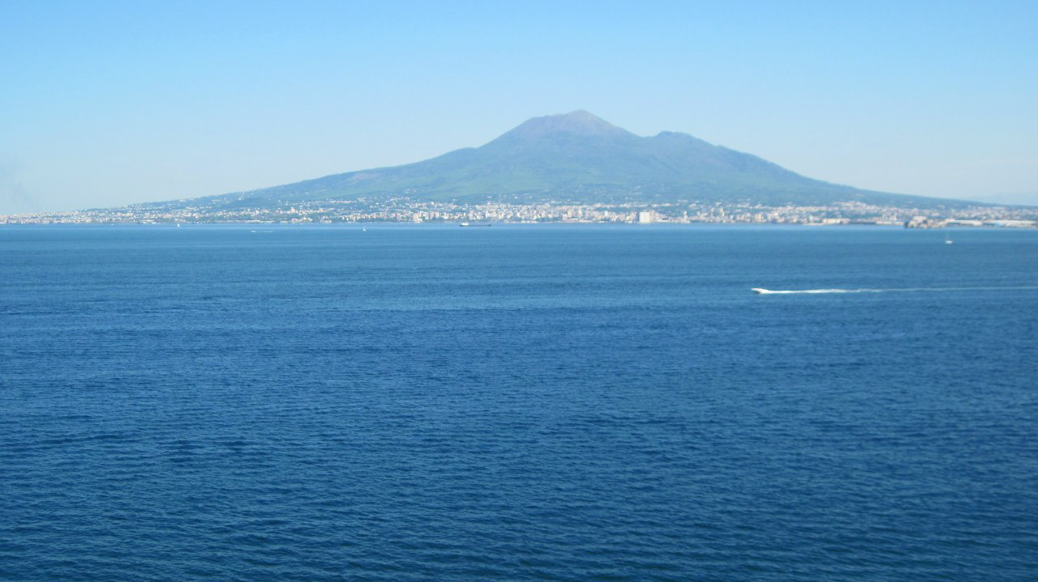
BENVENUTO IN ITALIA

